Slide 1
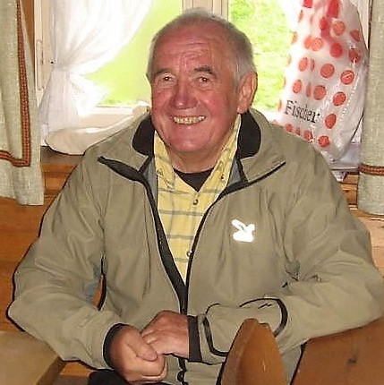

Slide 2
Die Werktagsgruppe dankt ihrem
„Gratulationsbürgermeister“
Hans (Huber)
für seine langjährigen guten Dienste.
Hans war nicht nur ein
stets pünktlicher und zuverlässiger Gratulant,
der kein Geburtstagskind und keinen Jubilar vergessen hat.
Er war daneben …

Slide 3
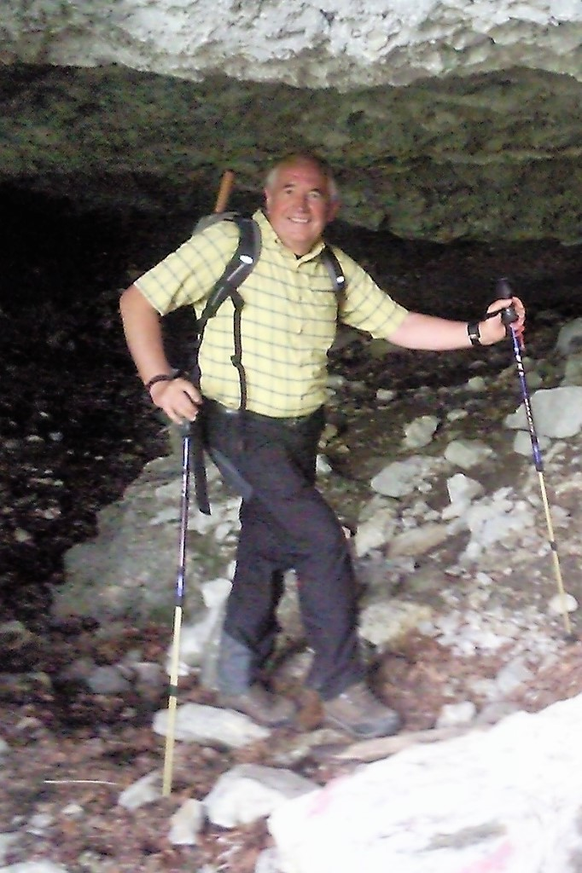
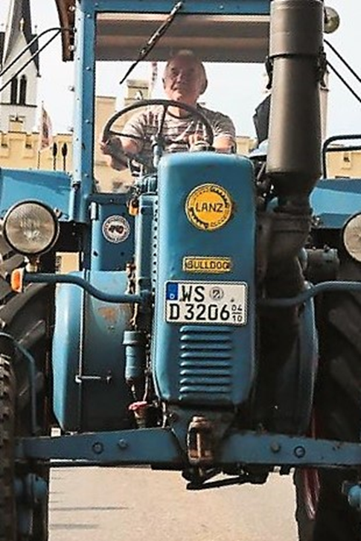
… ein begeisterter Bergsteiger ein passionierter Oldtimer-Besitzer, …

Slide 4
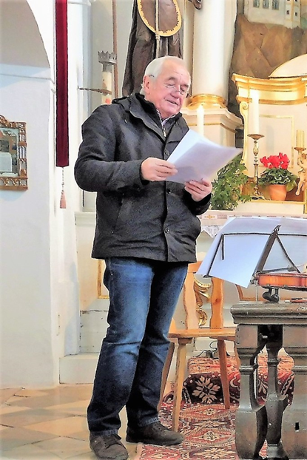
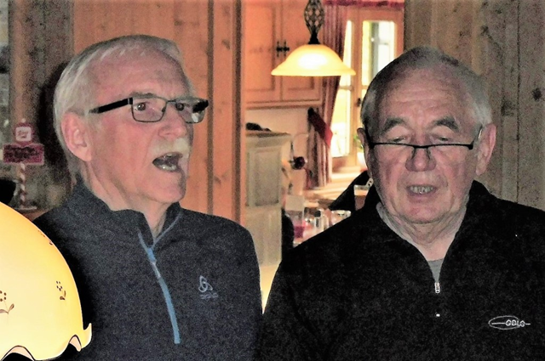
… Sprecher, Sänger…

Slide 5
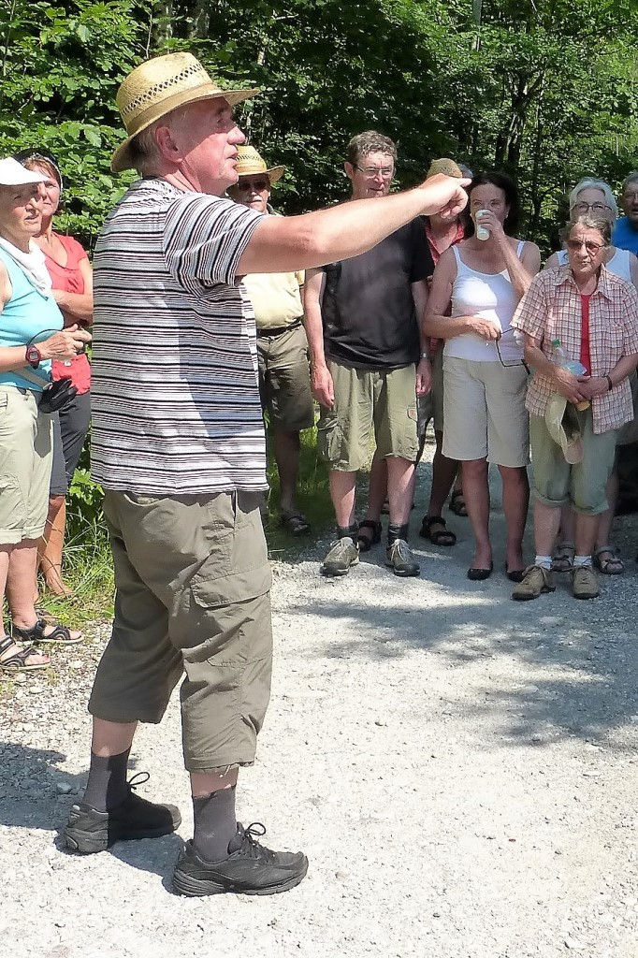
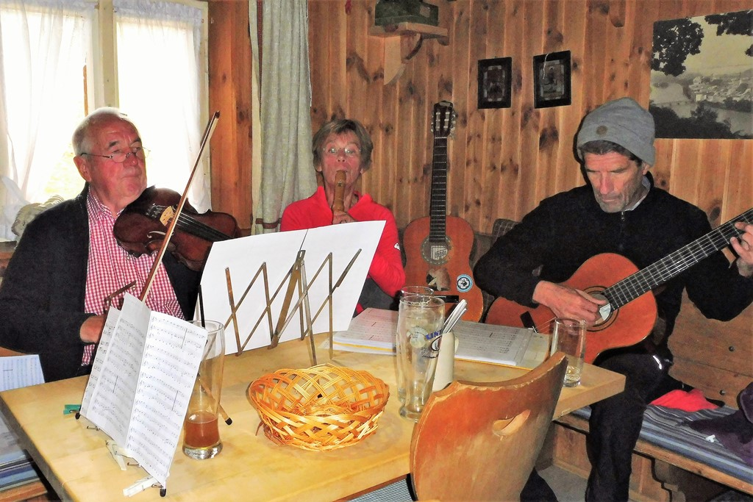
… Dirigent, Geiger…

Slide 6
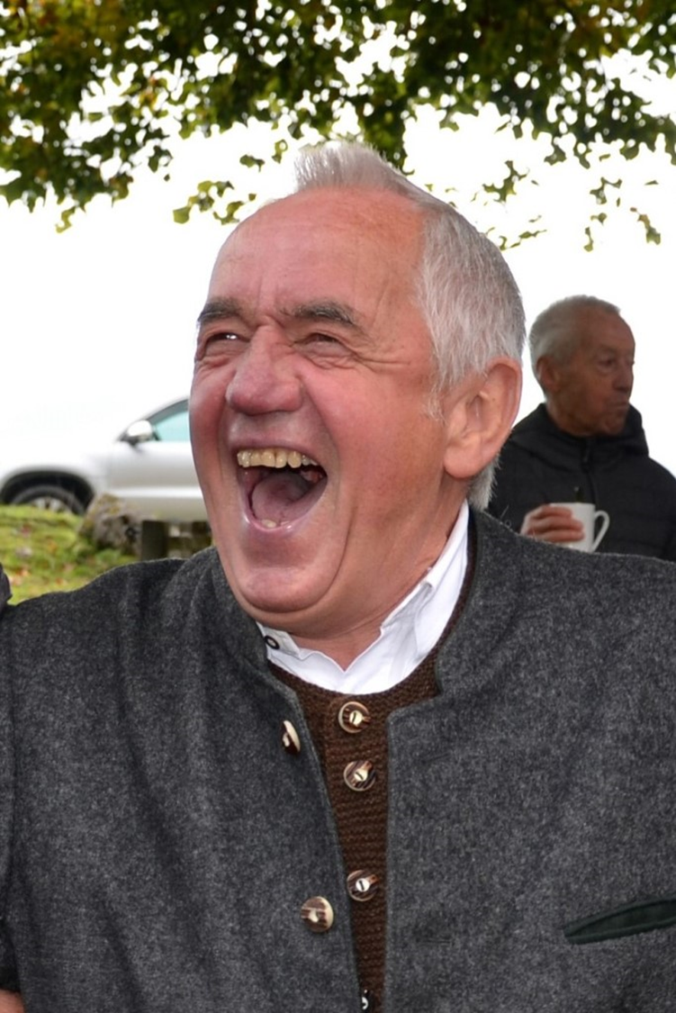
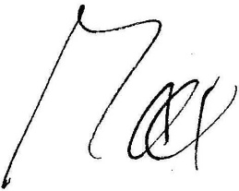
… und lustiger
Kamerad!
Für die Werktagsgruppe:

Slide 7
